Slide 1
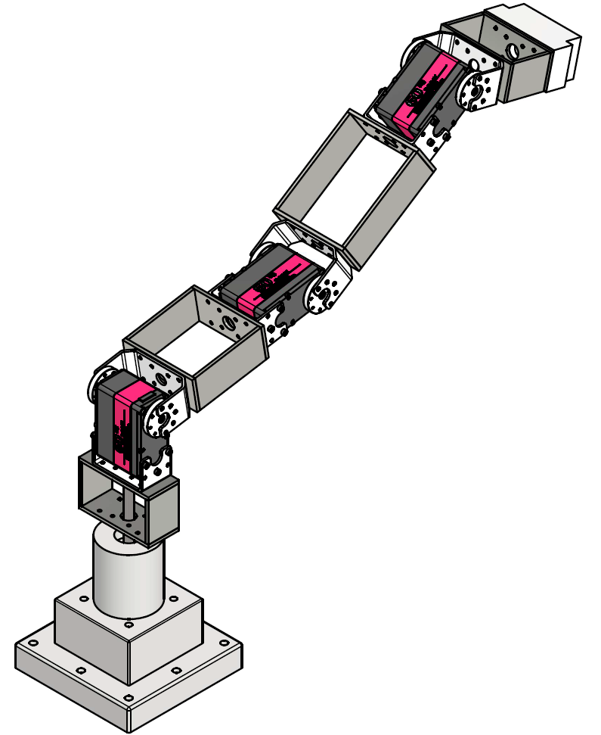








$$y_{1}$$
$$x_{1}$$
$$z_{1}$$
$$L1_eje_8mm_n$$
$$x_{0}$$
$$z_{0}$$
$$L1_eje_PaP_{n}$$
$$y_{0}$$

Slide 2












$$L_servo_largo$$
$$x_{2}$$
$$y_{2}$$
$$e_{n}$$
$${Platina}_{2}$$
$$z_{2}$$
$$e_{n}$$
$${largo}_{n}$$
$$y_{1}$$
$$x_{1}$$
$${ancho}_{n}$$
$$z_{1}$$

Slide 3









$$x_{3}$$
$$L_servo_largo$$
$$y_{3}$$
$$e_{n}$$
$$z_{3}$$
$${Platina}_{3}$$
$${largo}_{n}$$
$$e_{n}$$
$${ancho}_{n}$$

Slide 4













$$L_servo_largo$$
$$e_{n}$$
$$L_efector_base_{n}$$
$${Platina}_{4}$$
$$x_{4}$$
$$e_{n}$$
$$z_{4}$$
$${largo}_{n}$$
$$y_{4}$$
$$y_{3}$$
$$x_{3}$$
$$z_{3}$$
$${ancho}_{n}$$

Slide 5







$$x_{5}$$
$$L_efector_final_{n}$$
$$z_{5}$$
$$x_{4}$$
$$z_{4}$$
$$y_{5}$$
$$y_{4}$$

